Slide 1
МОУ « Белозерская СКОШ- интернат VIII вида Индивидуальное занятие класс ГУО Тема : «Звук (л)» Этап : Постановка звука (л)
КОНСПЕКТ ЗАНЯТИЯ СОСТАВИЛА И. П. ФЕДОТОВА
УЧИТЕЛЬ-ЛОГОПЕД ВЫСШЕЙ КВАЛИФИКАЦИОННОЙ КАТЕГОРИИ
2014-2015 УЧЕБНЫЙ ГОД

Slide 2
ЦЕЛИ и ЗАДАЧИ:
1. ОБРАЗОВАТЕЛЬНЫЕ:
•Формировать правильное произношение звука (Л) изолированно.
•Формировать правильное произношение звука (л) в закрытых слогах.
2. КОРРЕКЦИОННО—РАЗВИВАЮЩИЕ:
•Развивать подвижность артикуляционного аппарата.
•Уточнить представления об артикуляционном укладе звуков.
•Развивать фонематический слух.
•Развивать фонематическое восприятие.
•Развитие памяти, внимания, мышления.
ВОСПИТАТЕЛЬНЫЕ:
•Формировать положительную мотивацию на занятии.
•Воспитывать самоконтроль за речью.

Slide 3
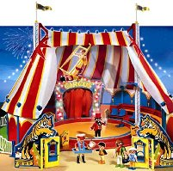
цирк

Slide 4
АРТИКУЛЯЦИОННАЯ
ГИМНАСТИКА

Slide 6
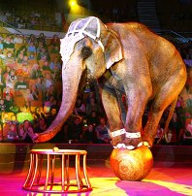
Упражнение «ХОБОТ»

Slide 7
Упражнение «Вкусное варенье»

Slide 8
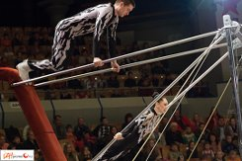
Упражнение « Качели»

Slide 9
МОЛОДЕЦ!

